Slide 1









KAJIAN PENGEMBANGAN SMART INFRASTRUCTURE PADA ASPEK SARANA PERKOTAAN DI KOTA BANDAR LAMPUNG
Arief Rahmat Royan
22117154
Dosen Pembimbing 1:
Muhammad Zainal Ibad, S.T., M.T
Dosen Pembimbing 2 :
Dr. Eng., IB Ilham Malik, S.T., M.T.
PROGRAM STUDI PERENCANAAN WILAYAH DAN KOTA
JURUSAN TEKNOLOGI INFRASTRUKTUR DAN KEWILAYAHAN
INSTITUT TEKNOLOGI SUMATERA
2020
Mon
Tue
Wed
Thu
Fri

Slide 2


Outline Pembahasan
1. Pendahuluan
2. Tinjauan Teori
3. Gambaran Umum Wilayah Studi
4. Analisis dan Pembahasan
5. Penutup
Mon
Tue
Wed
Thu
Fri

Slide 3
Pendahaluan

Slide 4
Latar Belakang
Sarana dalam perkotaan menjadi sangat vital karena dapat mempermudah kegiatan masyarakat terutama dalam memberikan rasa nyaman dan kemudahan dalam efisiensi waktu serta dapat mendukung keberlangsungan interaksi satu dengan yang lainnya.
Kebutuhan pengembangan smart infrastructure dalam smart city menjadi sangat diperlukan guna mendukung keseimbangan dalam penerapan smart city yang memiliki beberapa bagian agar bisa membuat masyarakat ikut siap dalam menghadapi terciptanya smart city dalam suatu perkotaan.
Tahun 2019, Pemerintah Kota Bandar Lampung merencanakan merapihkan infrastruktur dengan pembangunan kabel listrik bawa tanah hingga pengembangan fiber optik.
Penerapan smart infrastruktur ini penting untuk meningkatkan kualitas pelayanan umum yang termasuk dalam penerapan smart infrastructure pada aspek sarana perkotaan. Perbedaan jumlah penduduk, luas wilayah dan tingkat kepadatan ini menjadi salah satu permasalahan yang perlu dikaji agar dalam penerapan konsep smart infrastructure di Kota Bandar Lampung dapat sesuai dengan karakteristik wilayah yang ada di Kota Bandar Lampung.
Berdasarkan hal tersebut, penting untuk dilakukan kajian pengembangan smart infrastructure pada aspek sarana perkotaan di Bandar Lampung
Pendahuluan
Tinjauan Teori
Gambaran Umum
Analisis dan Pembahasan
Penutup

Slide 5
Rumusan Masalah dan Pertanyaan Penelitian
Banyakanya konsep penerapan smart infrastructure yang berbeda-beda di setiap kota menjadikan penerapan konsep smart infrastructure di kota bandar lampung menjadi pemasalahan sendiri terkait dengan terdapat ragam kebudayaan dan perbedaan wilayah administrasi di Kota Bandar Lampung.
Pertanyaan penelitian :
“Bagaimana penerapan konsep smart infrastructure pada aspek sarana perkotaan di Kota Bandar Lampung?”
Pendahuluan
Tinjauan Teori
Gambaran Umum
Analisis dan Pembahasan
Penutup

Slide 6
Tujuan dan Sasaran
Tujuan
Mengkaji Penerapan Konsep Smart infrastructure Pada Aspek Sarana Perkotaan di Kota Bandar Lampung
Sasaran
1. Mengidentifikasi Konsep Smart infrastructure Pada Aspek Sarana Perkotaan.
2. Mengidentifikasi Penerapan Smart Infrastructure Pada Aspek Sarana Kota Bandar Lampung
Pendahuluan
Tinjauan Teori
Gambaran Umum
Analisis dan Pembahasan
Penutup

Slide 7
Ruang Lingkup Penelitian
RUANG LINGKUP WILAYAH
Kawasan yang akan diteliti terkait Penerapan Konsep Smart Infrastructure Pada Aspek Sarana Pekotaan yaitu Kota Bandar Lampung.
RUANG LINGKUP MATERI
Ruang lingkup substansi yang akan dibahas dalam penelitian ini membahas teori yang berkaitan dengan Smart Infrastructure Pada Aspek Sarana Perkotaan.
Pendahuluan
Tinjauan Teori
Gambaran Umum
Analisis dan Pembahasan
Penutup

Slide 8
Metodologi Penelitian
Penelitian ini menggunakan penelitian kualitatif dengan pendekatan deduktif.
Metode Pengambilan Data
Primer Indepth Interview.
Digunakan untuk menjawab sasaran 2 dengan melihat program, kendala, dan rencana kedepannya dalam penerapan smart infrastructure pada aspek sarana perkotaan di Kota Bandar Lampung.
Sekunder Kajian Literatur
Digunakan untuk menjawab sasaran 1 melalui preseden kota atau negara lain yang sudah menerapkan konsep smart infrastructure pada aspek sarana perkotaan.
Pendahuluan
Tinjauan Teori
Gambaran Umum
Analisis dan Pembahasan
Penutup

Slide 9
Metodologi Penelitian
Teknik Sampling
Non Probability Sampling
Pusposive Sampling
.
Bappeda Kota Bandar Lampung
Dinas Pendidikan dan Kebudayaan Kota Bandar Lampung
Dinas Kesehatan Kota Bandar Lampung
Kementerian Agama Kota Bandar Lampung
Dinas Perdagangan Kota Bandar Lampung
Dinas Pariwisata Kota Bandar Lampung
Dinas Pemuda dan Olahraga Kota Bandar Lampung
Pendahuluan
Tinjauan Teori
Gambaran Umum
Analisis dan Pembahasan
Penutup

Slide 10
Kerangka Analisis
No | Sasaran | Analisis | Data | Sumber Data | Variabel | Output
1 | Mengidentifikasi konsep smart infrastructure pada aspek sarana perkotaan | Analisis Konten | Konsep smart infrastructure pada aspek sarana perkotaan | 1. Bappeda Kota Bandar Lampung 2. Dinas Pendidikan dan Kebudayaan Kota Bandar Lampung 3. Dinas Kesehatan Kota Bandar Lampung 4. Kementrian Agama Kota Bandar Lampung 5. Dinas Perdagangan Kota Bandar Lampung 6. Dinas Pariwisata Kota Bandar Lampung 7. Dinas Pemuda dan Olahraga Kota Bandar Lampung | 1. Sarana Pemerintahan dan Pelayanan umum 2. Sarana Pendidikan dan Pembelajaran 3. Sarana Kesehatan 4. Sarana Peribadatan 5. Sarana Perdagangan dan Jasa 6. Sarana Kebudayaan dan Rekreasi 7. Sarana Ruang Terbuka, Taman dan Lapangan Olah Raga | Konsep smart infrastructure pada aspek sarana di Kota Bandar Lampung
2 | Mengidentifikasi penerapan konsep smart infrastructure pada aspek sarana di Kota Bandar Lampung | Analisis Deskriptif | Indepth Interview |  |  | Penerapan konsep smart infrastrucuture pada aspek sarana di Kota Bandar Lampung
Pendahuluan
Tinjauan Teori
Gambaran Umum
Analisis dan Pembahasan
Penutup

Slide 11
Tinjauan Teori

Slide 12
Sarana Perkotaan
Sarana perkotaan merupakan kumpulan dari berbagai materi dan berbagai jenis aktivitas yang diciptakan untuk memenuhi kebutuhan masyarakat guna melayani kegiatan masyarakat didalamnya demi tercapainya kepuasan social bagi setiap masyarakat yang merasakan dampaknya (Yeastes, 1990).
Komponen sarana perkotaan :
Sarana pemerintahan dan pelayanan umum
Sarana Pendidikan
Sarana kesehatan
Sarana peribadatan
Sarana perbelanjaan dan niaga
Sarana rekreasi dan kebudayaan
Sarana olahraga dan lapangan terbuka serta pemakanan umum.
Pendahuluan
Tinjauan Teori
Gambaran Umum
Analisis dan Pembahasan
Penutup

Slide 13
Smart City
Cohen (2014) menyatakan bahwa smart city merupakan sebuah kota yang memiliki inovasi dalam upaya penghematan penggunaan biaya dan energi serta dapat meningkatan kualitas hidup dan perekonomian suatu kota namun tetap ramah terhadap lingkungan.
Menurut Muliarto (2015), smart city adalah hubungan dari berbagai infrastruktur yang menunjungan dibidang sosial maupun ekonomi dalam bentuk fisik guna mendukung kota menjadi layak huni dengan mengintegrasikan berbagai aspek.
Pendahuluan
Tinjauan Teori
Gambaran Umum
Analisis dan Pembahasan
Penutup

Slide 14
Smart City
Kedudukan smart infrastructure dalam smart city terdapat pada tabel indicator smart city dibawah ini.
Dimension | Working Area
Smart environment | Smart buildings
 | Resources management
 | Sustainable urban planning
Smart mobility | Efficient transport
 | Multi-modal access
 | Technology infrastructure
Smart government | Online services
 | Infrastructure
 | Open government
Smart economy | Enterpreneurship and innovation
 | Productivity
 | Local and global conexion
Smart people | Inclusion
 | Education
 | Creativity
Smart living | Culture and well-being
 | Safety
 | Health
Indicator
Sustainability-certified buildings, Smart Homes
Energy, Carbon footprint, Air Quality, Waste Generation, Water Consumption
Climate resilience planning, Density, Green Space per capita,
Clean-energy transport
Public transport
Smart Cards, Acces to real-time information
Online procedures, Electronic benefits payments
Wifi coverage, Broadband & Sensor coverage, Integrated health + safety operations
Open data, Open apps, Privacy
New startups, R+D, Employment Levels, Innovation
GRP per capita
Exports, International events hold
Internet-connected households, Smart-phone penetration, Civic engagement
Secondary education, University graduates
Foreign-born immigrants, Urban living lab, Creative industry jobs
Life conditions, Gini index, Quality of life ranking, Investment in culture
Crime, Smart crime prevention
Single health history, Life expectancy
Pendahuluan
Tinjauan Teori
Gambaran Umum
Analisis dan Pembahasan
Penutup

Slide 15
Smart Infrastructure
Alasan dan pentingnya konsep smart infrastructure diterapkan menurut Bowers dkk dalam Ogie dkk (2017), yaitu:
Meningkatkan efisiensi, kapasitas, keandalan dan ketahanan
Bersifat fleksibel
Kinerja infrastruktur lebih efisien dan memberikan layanan lebih baik.
Smart Infrastucture merupakan hubungan dari berbagai infrastruktur yang mengintegrasikan teknologi digital guna meningkatkan keakuratan dalam pengambilan keputusan dan pengolahan data sehingga nilai yang didapatkan dapat memberikan efisiensi penghematan biaya, kehandalan, kenyamanan, keselamatan, ketahanan serta dapat meningkatkan kualitas pelayanan yang berkelanjutan (ogie,dkk.2017)
Prinsip konsep smart infrastructure, yaitu:
Memperoleh data
Analisis data
Mempertahankan umpan balik
Desain kemampuan adaptasi
Adapun sarana perkotaan dalam pengembangan smart infrastructure antara lain :
Sarana Pemerintahan Cerdas
Sarana Pendidikan Cerdas
Sarana Kesehatan Cerdas
Sarana Peribadatan Cerdas
Sarana Perdagangan Cerdas
Sarana Rekreasi Cerdas
Sarana Ruang Terbuka Cerdas
Pendahuluan
Tinjauan Teori
Gambaran Umum
Analisis dan Pembahasan
Penutup

Slide 16
Tahapan Smart Infrastructure
Tahap Kovensional
Tahap Semi Intelligent
Tahap Intelligent
Tahap Smart Infrastructure
Pendahuluan
Tinjauan Teori
Gambaran Umum
Analisis dan Pembahasan
Penutup

Slide 17
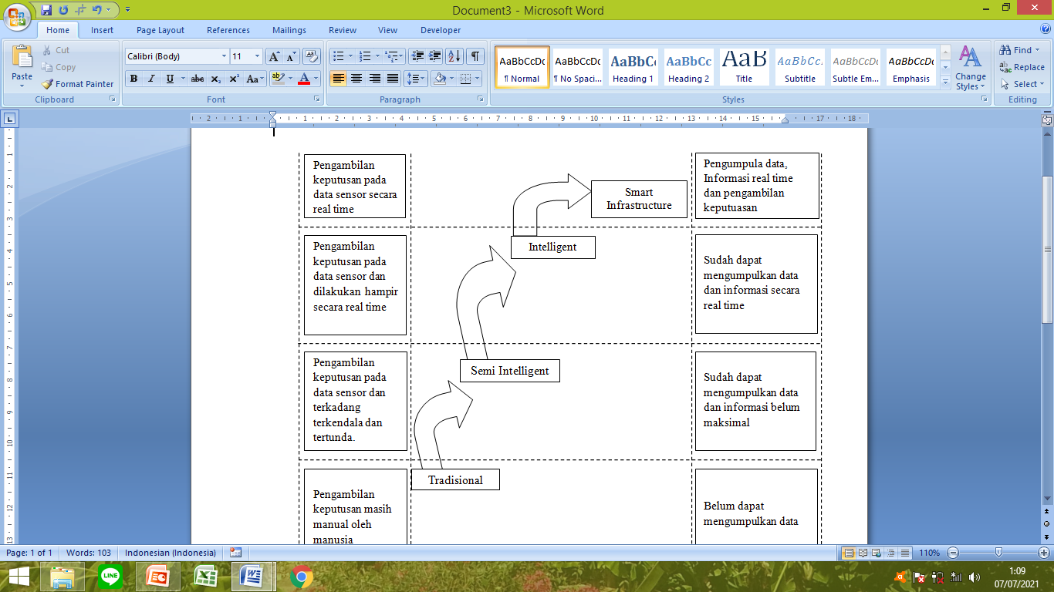
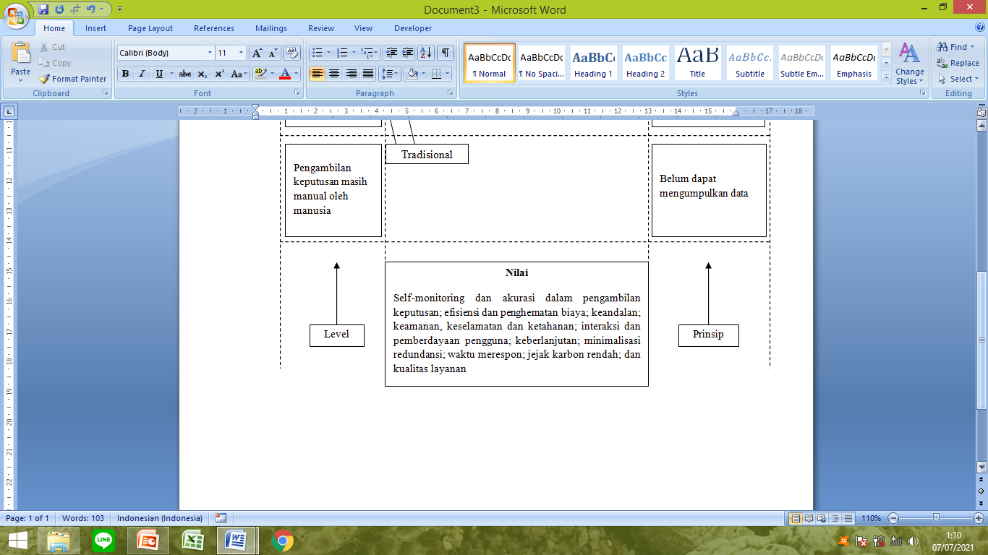
Level, Prinsip dan Nilai Smart Infrastructure
Sumber: Ogie dkk, 2017
Pendahuluan
Tinjauan Teori
Gambaran Umum
Analisis dan Pembahasan
Penutup

Slide 18
Sintesa Literatur
Literatur | Sumber | Teori | Variabel | Output
Kedudukan smart infrastructure pada salah satu elemen smart city | Cohen, 2014 | Dimensi dalam smart government : a.Online services b.Infrastructure c.Open Government | a. Kantor Dinas b. Sekolah c. Rumah Sakit d. Tempat Ibadah e. Pasar f. Ruang Terbuka | 1. Teridentifikasinya konsep smart infrastructure pada aspek sarana pekotaan di Kota Bandar Lampung. 2. Teridentifikasinya penerapan smart infrastructure pada aspek sarana perkotaan di Kota Bandar Lampung.
Pembangunan sarana perkotaan di Indonesia | Yeates, 1990 | Komponen sarana perkotaan
Pendahuluan
Tinjauan Teori
Gambaran Umum
Analisis dan Pembahasan
Penutup

Slide 19
Gambaran Umum

Slide 20
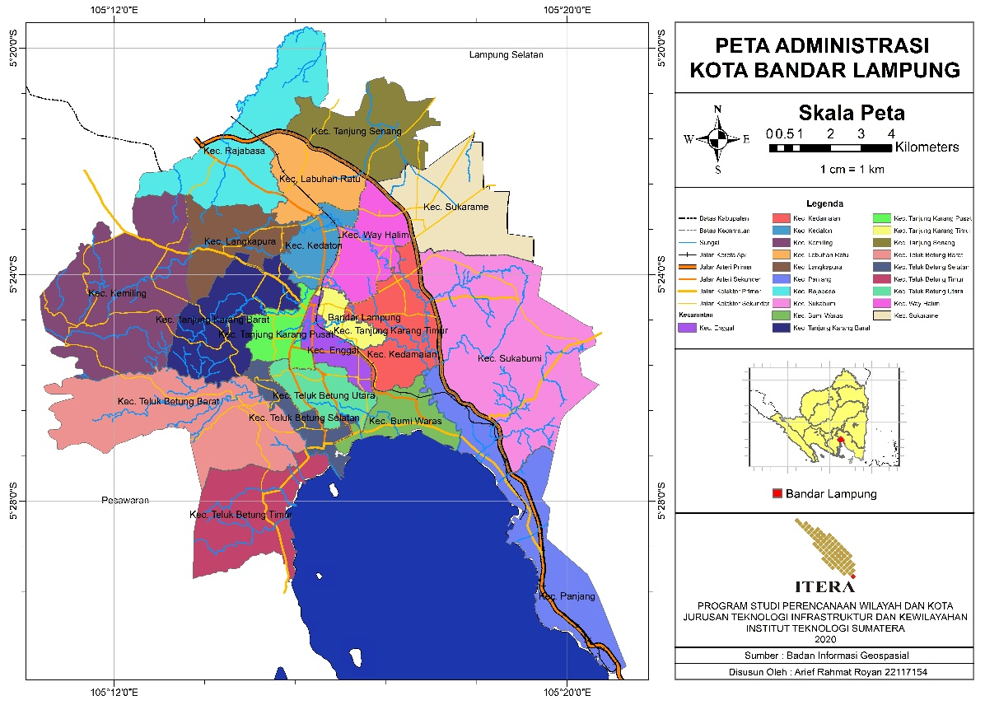
Kota Bandar Lampung
Adapun penjabaran kabupaten yang berbatas langsung dengan Kota Bandar Lampung adalah sebagai berikut :
Sebelah Utara berbatasan dengan Kecamatan Natar KabupatenLampung Selatan
Sebelah Selatan berbatasan dengan Kecamatan Padang CerminKabupatenPesawarandan Kecamatan Ketibung KabupatenLampungSelatanserta Teluk Lampung
Sebelah Barat berbatasan dengan Kecamatan Gedung Tataan danKecamatan Padang Cermin Kabupaten Pesawaran
Sebelah Timur berbatasan dengan Kecamatan Tanjung BintangKabupaten Lampung Selatan
Total : 20 kecamatan dan 126 kelurahan
Pendahuluan
Tinjauan Teori
Gambaran Umum
Analisis dan Pembahasan
Penutup

Slide 21
Sarana Pemerintahan Kota Bandar Lampung
Nama Kantor
Sekretariat Kota Bandar Lampung
Dinas Pendidikan dan Kebudayaan
Dinas Kesehatan
Dinas Pekerjaan Umum
Dinas Perumahan dan Pemukiman
Dinas Sosial
Dinas Tenaga Kerja
Dinas Pengendalian Penduduk dan Keluarga Berencana
Dinas Pemberdayaan Perempuan dan Perlindungan Anak
Dinas Pangan
Dinas Lingkungan Hidup
Dinas Kependudukan dan Catatan Sipil
Dinas Pemberdayaan Masyarakat
Dinas Perhubungan
Dinas Komunikasi dan Informatika
Dinas Koperasi
Dinas Penanaman Modal dan Pelayanan Terpadu Satu Pintu
Dinas Kepemudaan dan Olah Raga
Dinas Perpustakaan dan Arsip
Dinas Periwisata
Dinas Pertanian
Dinas Perindustrian
Dinas Perdagangan
Badan Perencanaan Pembangunan
Badan Pengelola Keuangan dan Aset Daerah
Inspektorat
Satuan Polisi Pamong Praja
Kesatuan Bangsa dan Politik
Badan Penanggulangan Bencana Daerah
Kementrian Agama
Badan Pertahanan Nasional
Badan Pusat Statistik
Kecamatan Teluk Betung Barat
Kecamatan Teluk Betung Timur
Kecamatan Teluk Betung Selatan
Kecamatan Bumi Waras
Kecamatan Panjang
Kecamatan Teluk Betung Utara
Kecamatan Tanjung Karang Pusat
Kecamatan Enggal
Kecamatan Tanjung Karang Barat
Kecamatan Kemiling
Kecamatan Langkapura
Kecamatan Kedaton
Kecamatan Rajabasa
Kecamatan Tanjung Senang
Kecamatan Labuhan Ratu
Kecamatan Sukarame
Kecamatan Sukabumi
Kecamatan Way Halim
Kecamatan Tanjung Karang Timur
Kecamatan Kedamaian
Badan Pengelola Pajak dan Retribusi Daerah
Badan Kepegawaian Daerah
Total : 54 Kantor
Pendahuluan
Tinjauan Teori
Gambaran Umum
Analisis dan Pembahasan
Penutup

Slide 22
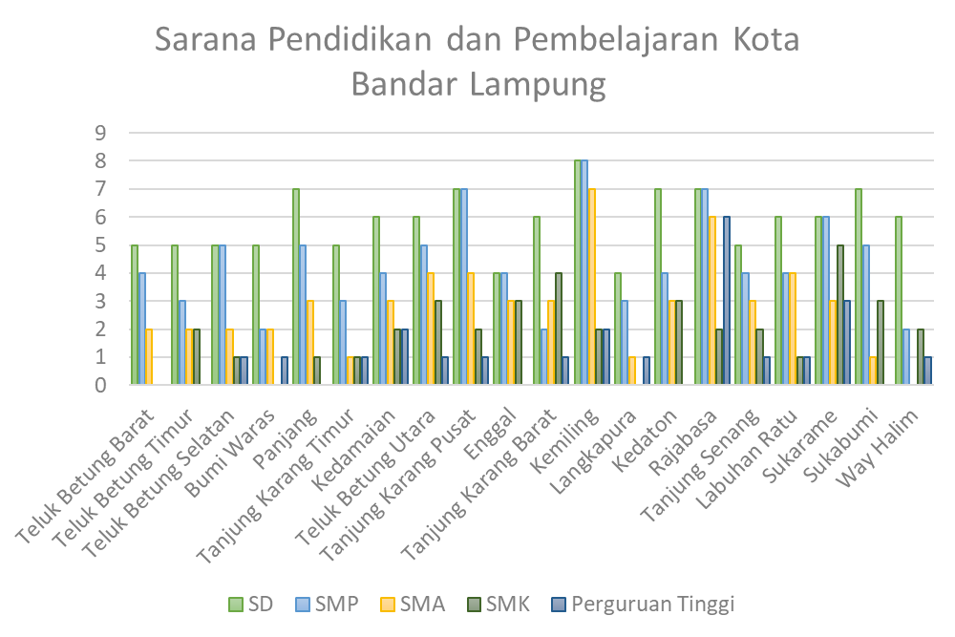
Total :
SD : 117
SMP : 87
SMA : 57
SMK : 39
Perguruan Tinggi : 23
Pendahuluan
Tinjauan Teori
Gambaran Umum
Analisis dan Pembahasan
Penutup

Slide 23
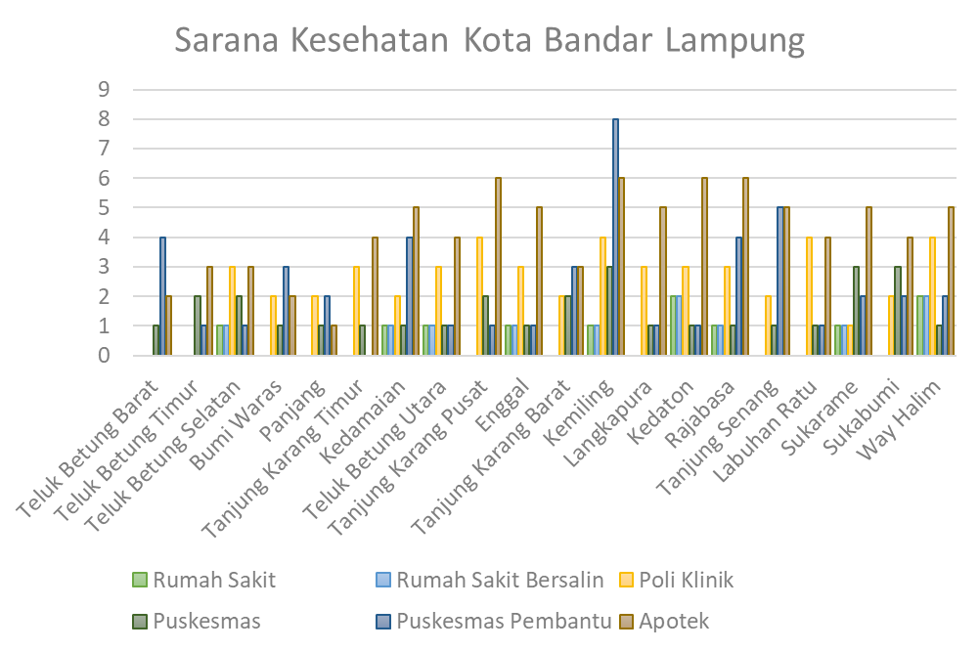
Total :
Rumah Sakit : 11
RS Bersalin : 11
Poli Klinik : 50
Puskesmas : 30
P. Pembantu : 47
Apotek : 84
Pendahuluan
Tinjauan Teori
Gambaran Umum
Analisis dan Pembahasan
Penutup

Slide 24
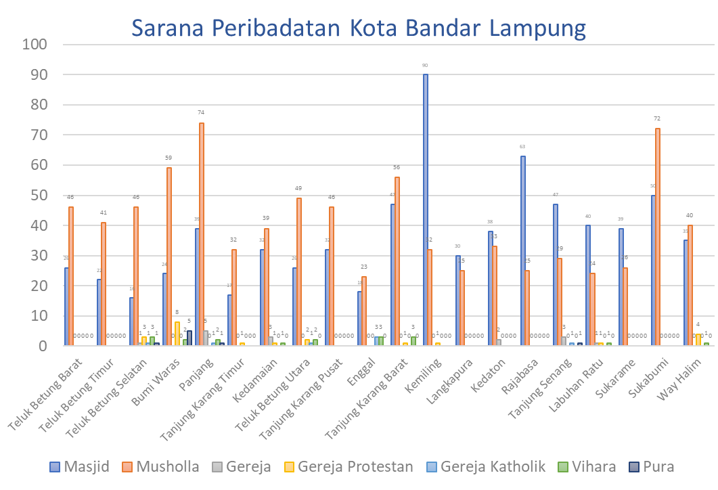
Total :
Masjid : 731
Musholla : 817
Gereja : 15
G. Protestan : 22
G. Katholik : 7
Vihara : 18
Pura : 8
Pendahuluan
Tinjauan Teori
Gambaran Umum
Analisis dan Pembahasan
Penutup

Slide 25
Sarana Perdagangan dan Niaga Kota Bandar Lampung
Persebaran Sarana Perdagangan Tradisional Kota Bandar Lampung
No | Nama Pasar | Lokasi | Kecamatan
1 | Pasar Bawah | Jl. Pemuda | Enggal
2 | Pasar Tugu | Jl. Hayam Wuruk | Tanjung Karang Timur
3 | Pasar Wayhalim | Jl. Rajabasa Raya | Kedaton
4 | Pasar Baru/SMEP | Jl. Batu Sangkar | Tanjung Karang Pusat
5 | Pasar Pasir Gintung | Jl. Pisang | Tanjung Karang Pusat
6 | Pasar Tamin | Jl. Tamin | Tanjung Karang Pusat
7 | Pasar Gudang Lelang | Jl. Ikan Bawal | Bumi Waras
8 | Pasar Cimeng | Jl. Hasyim ashari | Teluk Betung Barat
9 | Pasar Ambon | Jl. RE. Martadinata | Teluk Betung Barat
10 | Pasar Kangkung | Jl. Hasanudin | Teluk Betung Selatan
11 | Pasar Panjang | Jl. Yos Sudarso | Panjang
12 | Pasar Tani | Jl. Melati Kemiling | Kemiling
13 | Pasar Terminal Kemiling | Jl. Imam Bonjol Kemiling | Kemiling
14 | Pasar Bambu Kuning | Jl. Imam Bonjol | Tanjung Karang Pusat
15 | Pasar Way Kandis | Jl. Ratu Dibalau | Tanjung Senang
16 | Pasar Rajabasa | Jl. Kapt. Abdul Haq | Rajabasa
No | Nama Pasar | Lokasi | Kecamatan
17 | Pasar Korpri | Komp. Korpri | Sukarame
18 | Pasar Untung | Jl. Untung suropati | Labuhan Ratu
19 | Pasar Koga | Jl. Teuku Umar | Kedaton
20 | Pasar Perum Batara Unila | Jl. Kapt. Abdul Haq | Rajabasa
21 | Pasar Tempel Way Halim | Lingkungan IV Perum Way Halim | Kedaton
22 | Pasar Labuhan Dalam | Jl. Ki Madja | Kedaton
23 | Pasar Tempel Gotong Royong | Jl Wolter Monginsidi | Rajabasa
24 | Pasar Tempel Besi Tua | Jl. Sukarno Hatta | Teluk Betung Utara
25 | Pasar Tempel Terminal Rajabasa | Jl. Kapt. Abdul Haq | Rajabasa
26 | Pasar Tempel Way Dadi | Jl. Pembangunan | Way Dadi Sukarame
27 | Pasar Tempel Way Kandis | Jl. Ratu Dibalau | Tanjung Senang
28 | Pasar Tempel Pulau Damar | Jl. Pulau Damar | Sukarame
29 | Pasar Tempel Stasiun | Jl. Untung Surapati | Labuhan Ratu
30 | Pasar Tempel Cahaya | Jl. Urip Sumarjo | Way Halim
31 | Pasar Tempel Campang Raya | Campang Raya, Sukabumi | Sukabumi
32 | Pasar Tempel Depan SLB | Jl. Beringin Raya | Kemiling
33 | Pasar Tempel Depan POM Bensin | Jl. Beringin Raya | Kemiling
Total : 33 Pasar
Pendahuluan
Tinjauan Teori
Gambaran Umum
Analisis dan Pembahasan
Penutup

Slide 26
Sarana Perdagangan dan Niaga Kota Bandar Lampung
Persebaran Sarana Perdagangan Modern Kota Bandar Lampung
No | Nama Pasar Modern | Lokasi
1 | Central Plaza | Jl. Kartini, Tanjung Karang Pusat
2 | Mall Kartini | Jl. Kartini, Tanjung Karang Pusat
3 | Chandra Tanjung Karang | Jl. Hayam Wuruk, Tanjung Karang Timur
4 | Chandra Teluk Betung | Jl. Ikan Bawal, Teluk Betung
5 | Gelael | Jl. Jendral Sudirman, Tanjung Karang Pusat
6 | Ramayana | Jl. Raden Intan, Tanjung Karang Pusat
7 | Simpur Center | Jl. Katamso, Tanjung Karang Pusat
8 | Lotus Plaza | Jl. Raden Intan, Tanjung Karang Pusat
9 | Ramayana/C'plaz | Jl. Z.A. Pagar Alam, Rajabasa
10 | Bambu Kuning Square | Tanjung Karang Pusat
11 | Cosmo | Jl. M. Noor, Tanjung Karang Pusat
12 | Cosmo | Jl. Teuku Umar, Kedaton
13 | Fitrinof | Jl. Z.A. Pagar Alam, Labuhan Ratu
14 | Fitrinof | Bundaran Rajabasa, Rajabasa
15 | Fitrinof | Jl. Pangeran Tirtayasa, Sukabumi
16 | Super Indo | Jl. Kartini, Tanjung Karang Pusat
No | Nama Pasar Modern | Lokasi
17 | Super Indo | Jl. Teuku Cik Ditiro, Kemiling
18 | Giant Kedaton | Jl. Z.A. Pagar Alam
19 | Mall Bumi Kedaton | Jl. Abidin Pagar Alam, kedaton
20 | Chandra Antasari | Jl. P. Anatasari
21 | Transmart | Jl. Sultan Agung
22 | Surya | Kemiling
23 | Surya | Jl. Z.A. Pagar Alam
24 | Surya | Jl. P. Tirtayasa
25 | Surya | Jl. Hendro Suratmin
26 | Surya | Jl. Ridwan Rais
27 | Surya | Jl. Hayam Wuruk
28 | Depo Bangunan | Jl. Soekarno Hatta, Sukarame
29 | Mitra 10 | Rajabasa
30 | Informa | Jl. Sudirman, Enggal
31 | Informa | Jl. Sultan Agung
32 | Indogrosir | Jl. Soekarno Hatta
Total : 32 Pasar
Pendahuluan
Tinjauan Teori
Gambaran Umum
Analisis dan Pembahasan
Penutup

Slide 27
Sarana Kebudayaan dan Rekreasi Kota Bandar Lampung
No | Nama Tempat Rekreasi
1 | Teluk Lampung
2 | Puncak Sukadanaham
3 | Hutan Raya Wan Abdurahman
4 | Objek Wisata Alam Batu Putu
5 | Taman Wisata Lembah Hijau
6 | Wira Garden
7 | Pantai Duta Wisata
8 | Pantai Puri Gading
9 | Pantai Tirtayasa
10 | Pulau Kubur
11 | Pulau Pasaran
12 | Sumur Putri
13 | Taman Wisata Bumi Kedaton
14 | Camp 91 Kedaung Outbound
15 | Camp Restu Bumi
16 | Duta GS
No | Nama Tempat Rekreasi
17 | Kampung De Berow
18 | Situs Keratuan Dibalaw
19 | Reservoir PDAM Way Rilau
20 | Jembatan Beton
21 | Pembangkit Listrik Tenaga Diesel ( PLTD ) Peninggalan Belanda
22 | Stasiun Kereta Api
23 | Rumah Adat Jajar Intan
24 | Gereja Marturia
25 | Perkantoran PTPN VII
26 | Bunker Peninggalan Jepang
27 | Goa Jajar
28 | Goa Cepit
29 | Kelanteng Vihara Thay Hin Bio
30 | Masjid Tua Al-Anwar
No | Nama Tempat Rekreasi
31 | Pura Way Lunik
32 | Monumen Krakatau (Taman Dipangga)
33 | Museum Lampung“Ruwa Jurai”
34 | Anjungan Lampung, Way Halim
35 | Rumah Adat Lampung Dalom Olok Gading
36 | Taman Budaya
37 | Lamban Balak Kedatun Keagungan Lampung
38 | Lapangan Golf
39 | Pasar Tradisional Bambu Kuning
No | Nama Tempat Rekreasi
46 | Mall Bumi Kedaton
47 | Pusat Hiburan Malam Sepanjang teluk lampung
48 | Pusat Manisan Lampung
49 | Taman Lesehan
50 | Taman Santap Malam
51 | Taman Kupu-kupu
52 | Pelabuhan Panjang
53 | Water Boom Citra Garden
54 | Puncak Mas
55 | Camp 91
56 | Alung Pool
57 | Taman Rekreasi Tirtayasa
58 | PT. SUKSES CIPTA GRIYA LESTARI
40 | Central Plaza
41 | Mall Kartini
42 | Ramayana
43 | Plaza Lotus
44 | Simpur Center
45 | Chandra Superstore
Total : 58 Tempat Rekreasi
Pendahuluan
Tinjauan Teori
Gambaran Umum
Analisis dan Pembahasan
Penutup

Slide 28
Sarana Ruang Terbuka, Taman dan Lapangan Kota Bandar Lampung
Nama Ruang Terbuka | Kecamatan
PKOR | Way Halim
Taman Gajah | Enggal
Lapangan Kalpataru | Kemiling
Taman Dwipangga | Teluk Betung Selatan
Pendahuluan
Tinjauan Teori
Gambaran Umum
Analisis dan Pembahasan
Penutup

Slide 29
Analisis dan Pembahasan

Slide 30
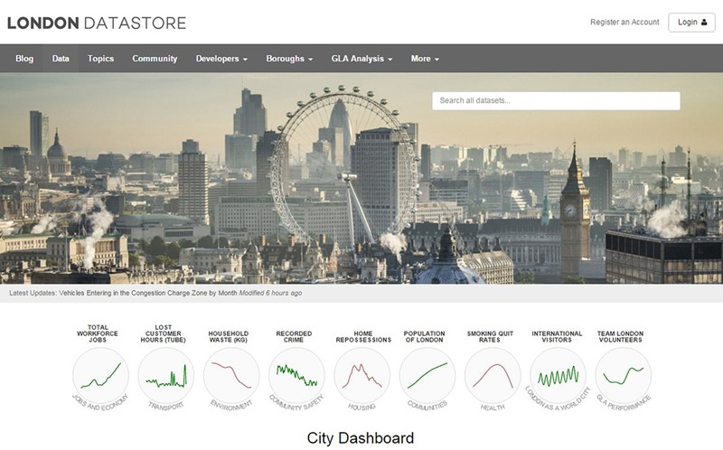
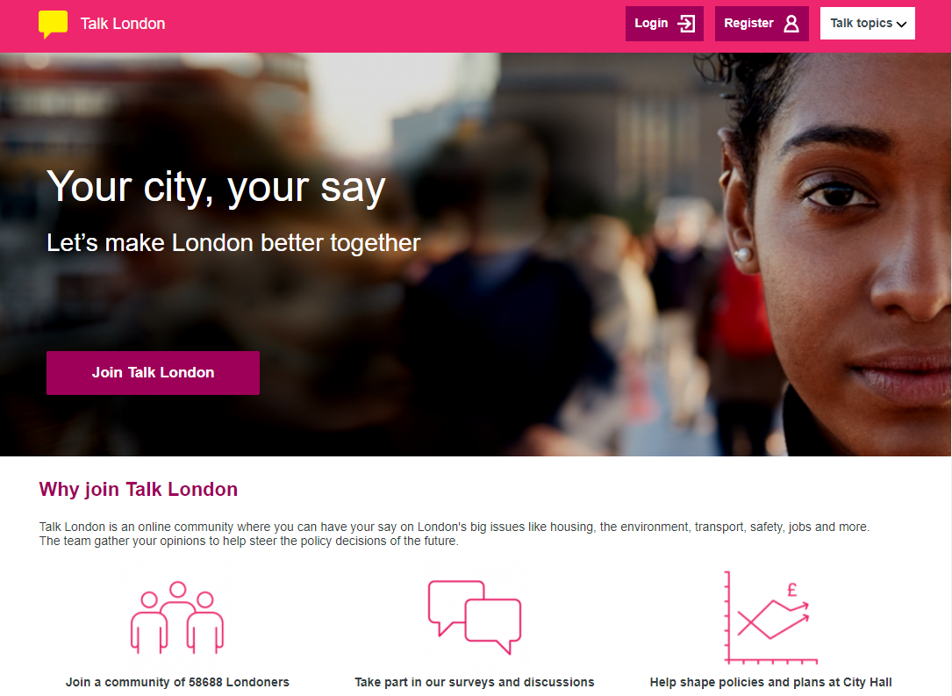
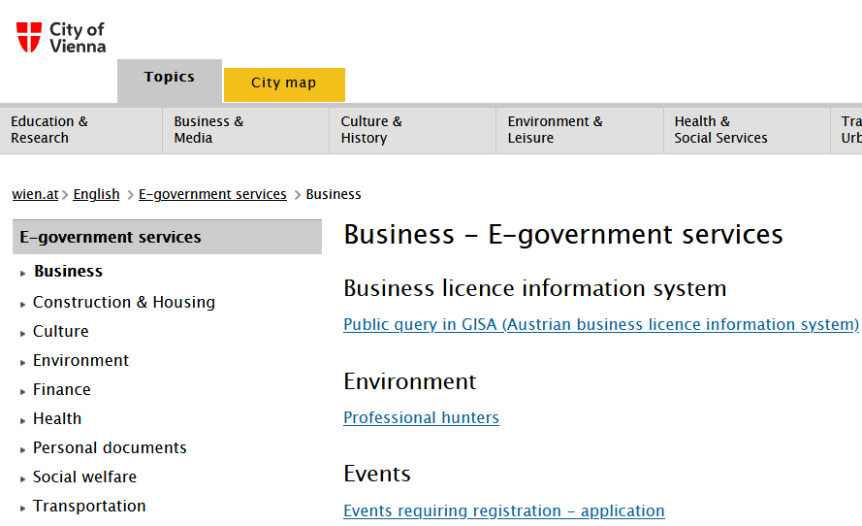
Preseden Konsep Sarana Pemerintahan cerdas
London Data Store
Talk London
eGovernment
Sintesa Konsep :
Perpaduan antara London Data Store, Talk London, dan e-Goverment yang ada di kota Vienna untuk memudahkan masyarakat dalam berinteraksi langsung kepada pemerintah serta memudahkan masyakat dalam mendapatkan pelayanan umum.
Pendahuluan
Tinjauan Teori
Gambaran Umum
Analisis dan Pembahasan
Penutup

Slide 31
Preseden Konsep Preseden Konsep Sarana Pemerintahan cerdas
Tabel komparasi indikator preseden sarana pemerintahan cerdas dan kota bandar lampung
Indikator | London dan Vienna | Keterangan | Kota Bandar Lampung | Keterangan
Kebergunaan Aplikasi untuk Pelayanan | V | Aplikasi ini sangat berguna bagi masyarakat London dan Vienna untuk mengakses layanan secara terintegrasi | - | Hanya sebatas website pemerintah kota untuk mengumpulkan website-website instansi yang ada
Aksesibilitas Informasi | V | Aplikasi sudah dapat menyediakan informasi terkait informasi pelayanan | - | Belum ada aplikasi yang menyediakan informasi dari tiap instansi di dalam satu aplikasi
Integrasi Pelayanan antar Instansi | V | Aplikasi sudah dapat menyediakan pelayanan antar instansi secara terintegrasi | - | Belum ada aplikasi yang menyediakan pelayanan secara terintegrasi
Pendahuluan
Tinjauan Teori
Gambaran Umum
Analisis dan Pembahasan
Penutup

Slide 32
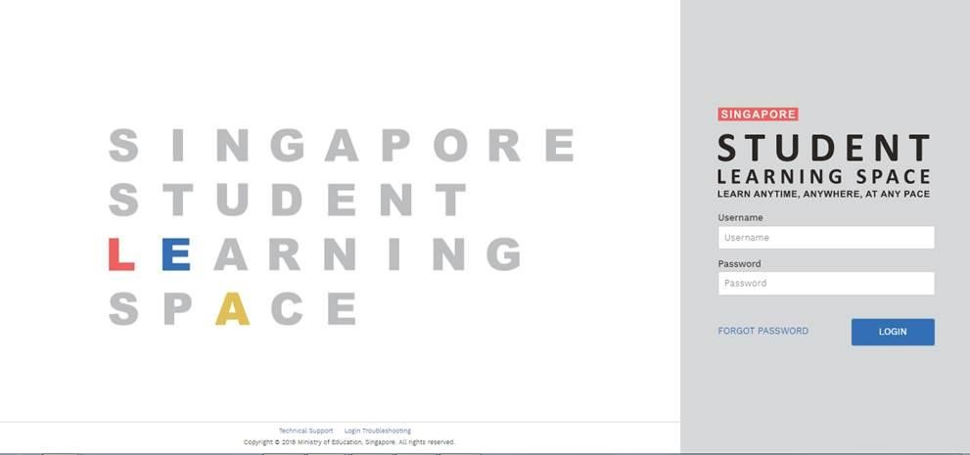
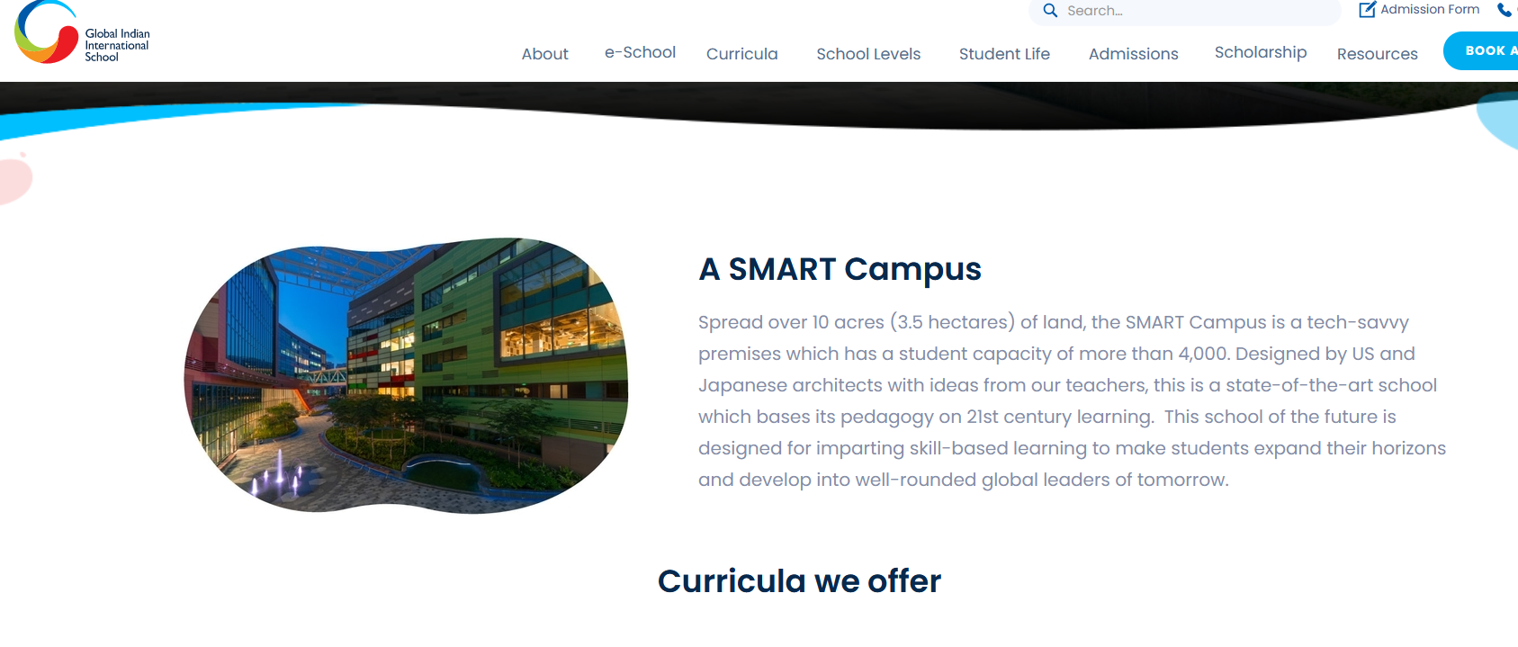
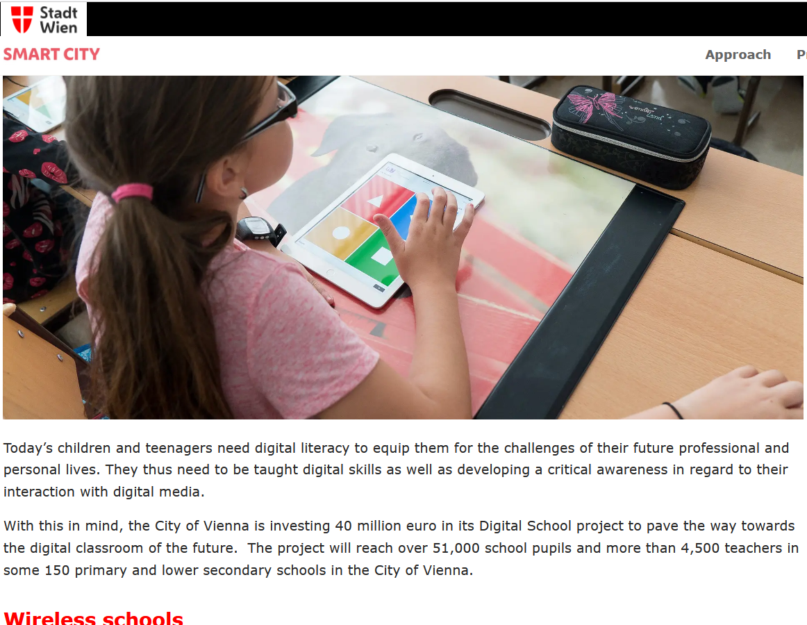
Preseden Konsep Sarana Pendidikan cerdas
Singapore SLS
Smart Campus
Digital School
Sintesa Konsep :
Menggunakan system pembelajaran secara daring, menyediakan kebutuhan akan internet disetiap sekolah serta tiap kelas memiliki alat augmented reality guna mendukung pembelajaran di dalam kelas secara digital.
Pendahuluan
Tinjauan Teori
Gambaran Umum
Analisis dan Pembahasan
Penutup

Slide 33
Preseden Konsep Sarana Pendidikan cerdas
Tabel komparasi indikator preseden sarana pendidikan cerdas dan kota bandar lampung
Indikator | Singapura dan Vienna | Keterangan | Kota Bandar Lampung | Keterangan
Kebutuhan Internet di setiap sekolah | V | Setiap Sekolah Sudah memiliki akses internet di ruang kelas | - | Belum setiap kelas memiliki akses internet
Peralatan digital di setiap sekolah | V | Setiap kelas sudah memiliki peralatan digital | - | Belum semua kelas memiliki peralatan digital untuk pembelajaran
Aplikasi pendukung pembelajaran online | V | Sekolah mempunyai aplikasi pembelajaran online | V | Sekolah sudah memiliki aplikasi pembelajaran online melalui kerjasama dengan pihak ketiga
Pendahuluan
Tinjauan Teori
Gambaran Umum
Analisis dan Pembahasan
Penutup

Slide 34
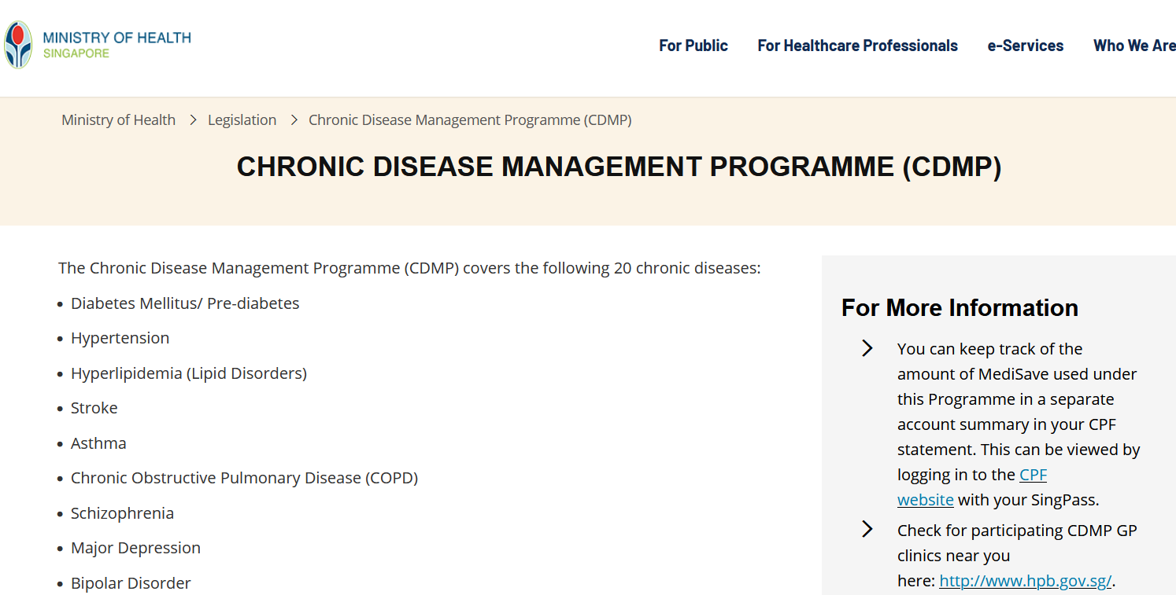
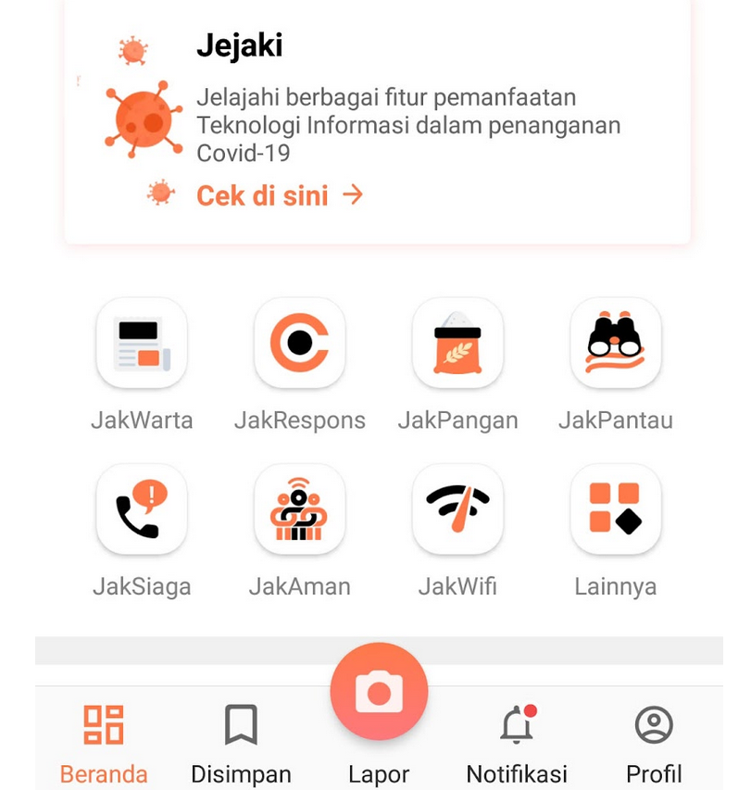
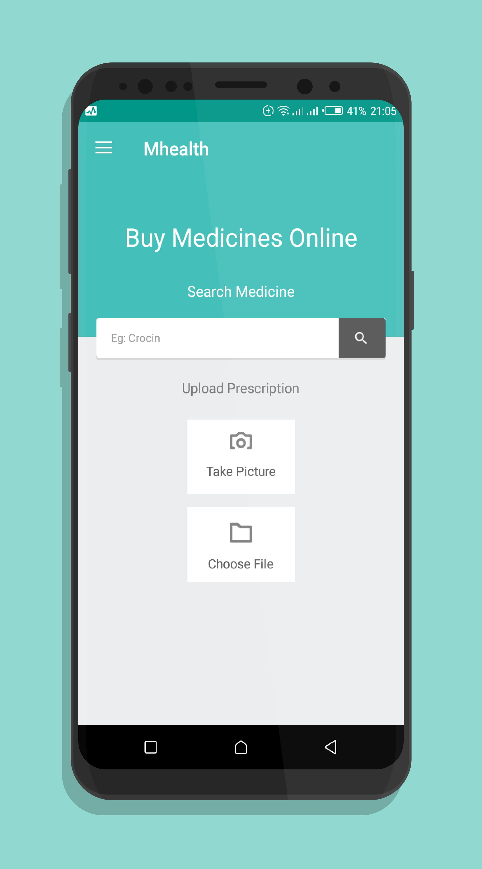
Preseden Konsep Sarana Kesehatan cerdas
CDMP Singapura
Jejaki
Mhealth
Sintesa Konsep :
Menggunakan program untuk menganalisis suatu penyakit yang dimiliki seseorang dengan melihat rekam jejak medis seseorang digabungkan dengan MHealth yang dapat membantu pasien dalam melakukan perawatan medis dari rumah.
Pendahuluan
Tinjauan Teori
Gambaran Umum
Analisis dan Pembahasan
Penutup

Slide 35
Preseden Konsep Sarana Kesehatan cerdas
Tabel komparasi indikator preseden sarana kesehatan cerdas dan kota bandar lampung
Indikator | Singapura, Jakarta dan Vienna | Keterangan | Kota Bandar Lampung | Keterangan
Aksesibilitas Data riwayat penyakit | V | Aplikasi sudah dapat mengumpulkan riwayat penyakit seseorang secara online | - | Masih mengumpulkan secara manual
Aksesibilitas informasi terhadap okupansi rumah sakit, penyebaran pandemic, dsb | V | Aplikasi dapat memberikan informasi terkait kebutuhan ruang rawat inap hingga penyebaran penyakit | - | Untuk mencari informasi ketersediaan ruang masih belum bisa diakses secara online
Aksesibilitas konsultasi dokter secara online | V | Aplikasi dapat mengakses konsultasi dokter secara online | - | Konsultasi dokter belum bisa dilakukan secara online
Aksesibilitas informasi antrian pelayanan kesehatan | V | Aplikasi dapat mengakses informasi antrian pelayanan kesehatan | V | hanya sebatas pengambilan nomor antrian melalui sms
Pendahuluan
Tinjauan Teori
Gambaran Umum
Analisis dan Pembahasan
Penutup

Slide 36

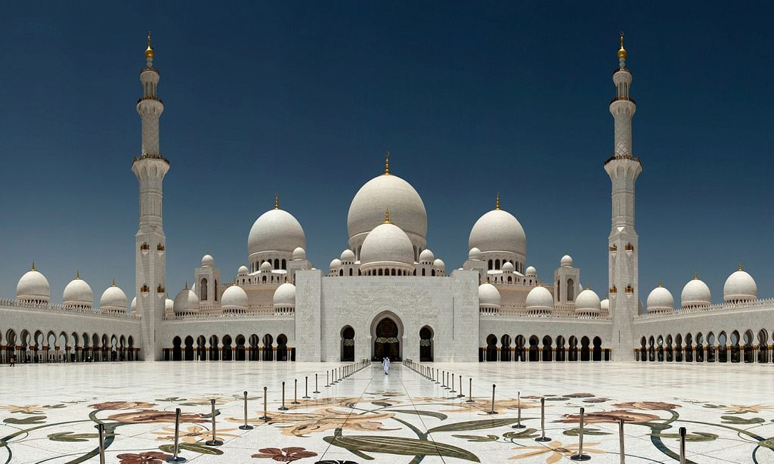
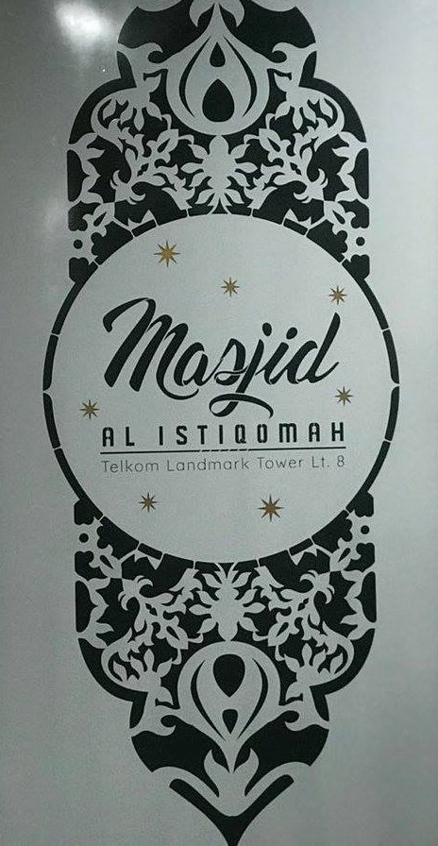
Preseden Konsep Sarana Peribadatan cerdas
Muslim Pro
Syeikh Zayyid Mosque
Smart Mosque Al Istiqomah
Sintesa Konsep :
Menggabung konsep aplikasi smart mosque dengan masjid pintar untuk meningkatkan kualitas pelayanan sarana peribadatan bagi setiap masyarakat
Pendahuluan
Tinjauan Teori
Gambaran Umum
Analisis dan Pembahasan
Penutup

Slide 37
Preseden Konsep Sarana Peribadatan cerdas
Tabel komparasi indikator preseden sarana peribadatan cerdas dan kota bandar lampung
Indikator | Singapura, Jakarta dan Abu Dhabi | Keterangan | Kota Bandar Lampung | Keterangan
Aksesibilitas informasi waktu dan kegiatan peribadatan | V | Aplikasi sudah dapat memberikan pengingat waktu beribadah dan kegiatan yang berlangsung di tempat peribadatan | - | Belum adanya aplikasi untuk informasi waktu beribadah dan kegiatan peribadatan
Aksesibilitas informasi tempat peribadatan | V | Aplikasi dapat memberikan informasi terkait tempat peribadatan | v | Hanya sebatas informasi mengenai tempat peribadatan belum untuk pelayanan kemudahan beribadatan
Aksesibilitas kemudahan pemberian infaq | V | Sistem pemberian infaq dapat dilakukan secara cashless | - | Sistem pemberian infaq masih dilakukan secara langsung
Otomasi Sensor Bangunan | V | Sistem masjid memiliki sensor untuk menjaga suhu ruangan | - | Belum adanya sensor di tempat peribadatan
Pendahuluan
Tinjauan Teori
Gambaran Umum
Analisis dan Pembahasan
Penutup

Slide 38

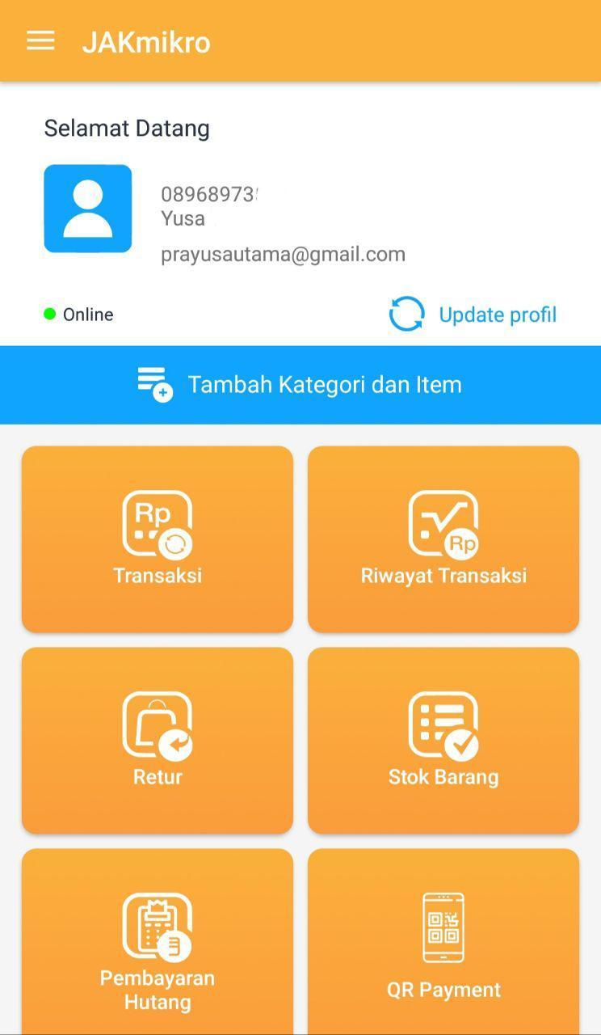

Preseden Konsep Sarana Perdagangan cerdas
Tokopedia
JAKmikro
Shopee
Sintesa Konsep :
Menggunakan sarana digital untuk membantu masyarakat membantu kegiatan jual beli masyarakat terutama bagi UMKM.
Pendahuluan
Tinjauan Teori
Gambaran Umum
Analisis dan Pembahasan
Penutup

Slide 39
Preseden Konsep Sarana Perdagangan cerdas
Tabel komparasi indikator preseden sarana perdagangan cerdas dan kota bandar lampung
Indikator | Jakarta | Keterangan | Kota Bandar Lampung | Keterangan
Aksesibilitas informasi harga terkini | V | Aplikasi sudah dapat mengumpulkan informasi terkait harga terkini | V | Sudah memiliki aplikasi yang dapat menampilkan informasi harga terkini namun hanya bahan pokok saja
Aksesibilitas dalam kegiatan jual beli secara online | V | Aplikasi dapat memberikan aksesibilitas dalam kegiatan jual beli secara online | - | Belum dapat melakukan kegiatan jual beli secara online
Aksesibilitas dalam melakukan pembinaan kepada pelaku usaha | V | Aplikasi dapat mengakses pembinaan kepada para pelaku usaha | - | Masih melakukan pembinaan kepada pelaku usaha secara offline
Aksesibilitas informasi riwayat transaksi dan cashless | V | Aplikasi dapat mengakses riwayat transaksi dan cashless | - | Pembayaran masih dilakukan secara langsung dan belum dapat mengumpulkan informasi riwayat transaksi
Pendahuluan
Tinjauan Teori
Gambaran Umum
Analisis dan Pembahasan
Penutup

Slide 40
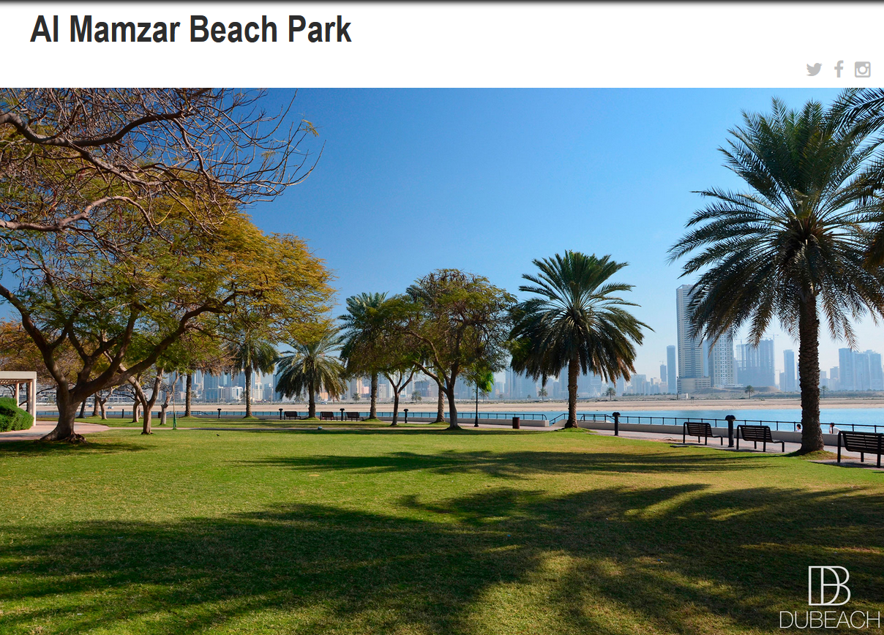
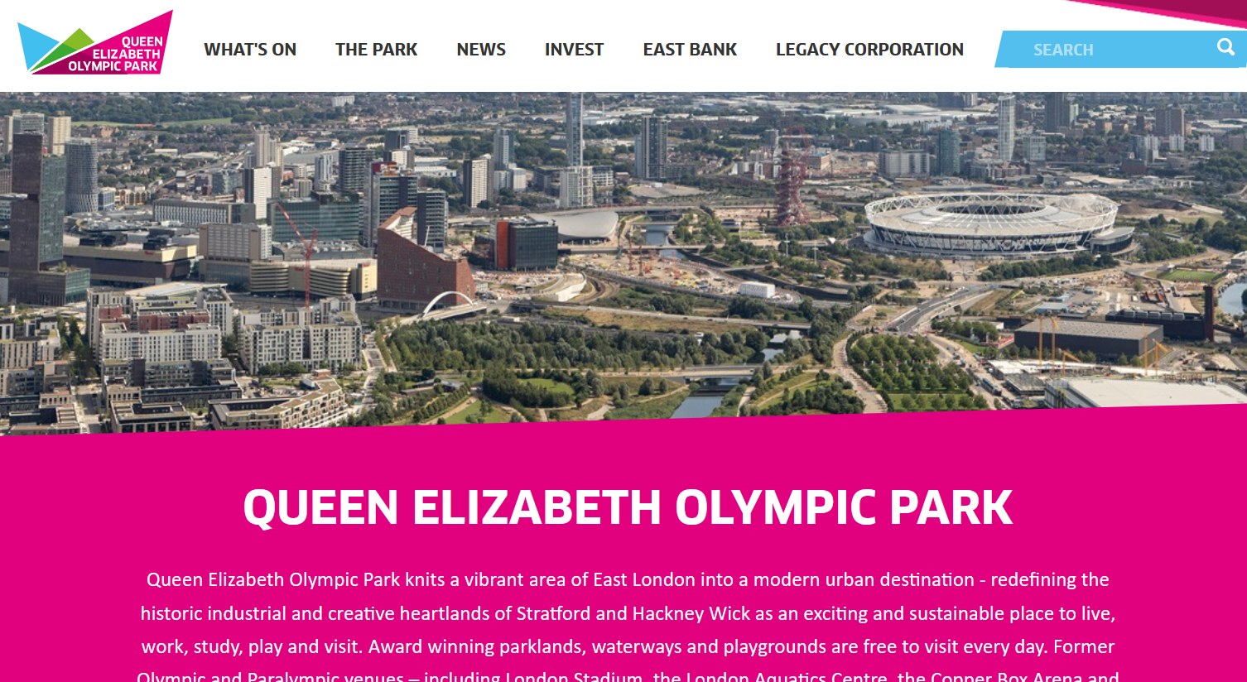
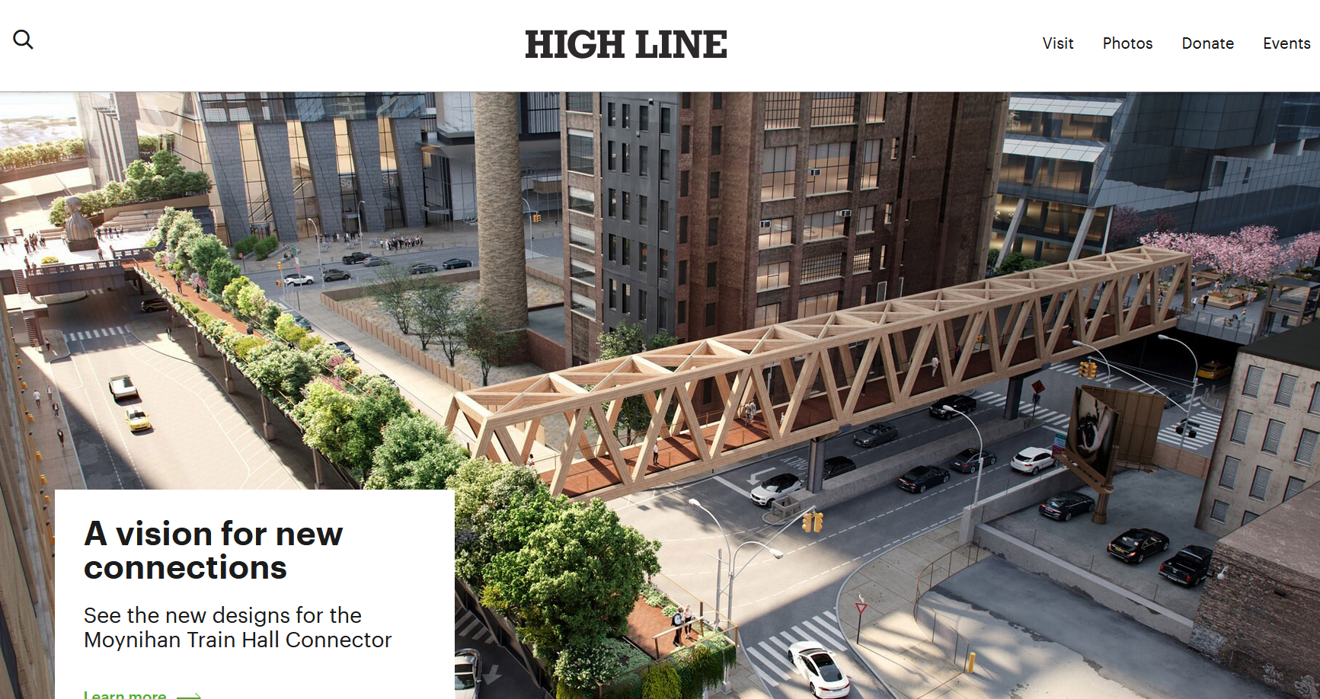
Preseden Konsep Sarana Rekreasi cerdas
Al Mamzar Park
Queen Elizabeth Park
High Line New York
Sintesa Konsep :
Menyediakan aplikasi untuk memudahkan masyarakat memperoleh informasi bagi tempat rekreasi yang ingin dituju serta menyediakan berbagai fasilitas untuk memberikan kemanan dan kenyamann bagi pengunjung tempat rekreasi seperti adanya sensor parkir, wifi dan fasilitas cerdas lainnya.
Pendahuluan
Tinjauan Teori
Gambaran Umum
Analisis dan Pembahasan
Penutup

Slide 41
Preseden Konsep Sarana Rekreasi cerdas
Tabel komparasi indikator preseden sarana rekreasi cerdas dan kota bandar lampung
Indikator | Dubai, Inggris, Amerika | Keterangan | Kota Bandar Lampung | Keterangan
Aksesibilitas informasi tempat rekreasi | V | Aplikasi sudah dapat mengumpulkan informasi tempat rekreasi | - | Belum memiliki aplikasi yang dapat menampilkan informasi tempat rekreasi
Otomasi Sensor di tempat rekreasi | V | Sistem taman sudah memiliki sensor untuk mengatur kegiatan di tempat rekreasi | - | Belum memiliki system sensor di tempat rekreasi
Aksesibilitas jaringan internet di tempat rekreasi | V | Tempat rekreasi sudah menyediakan akses internet | - | Belum adanya akses internet
Pendahuluan
Tinjauan Teori
Gambaran Umum
Analisis dan Pembahasan
Penutup

Slide 42
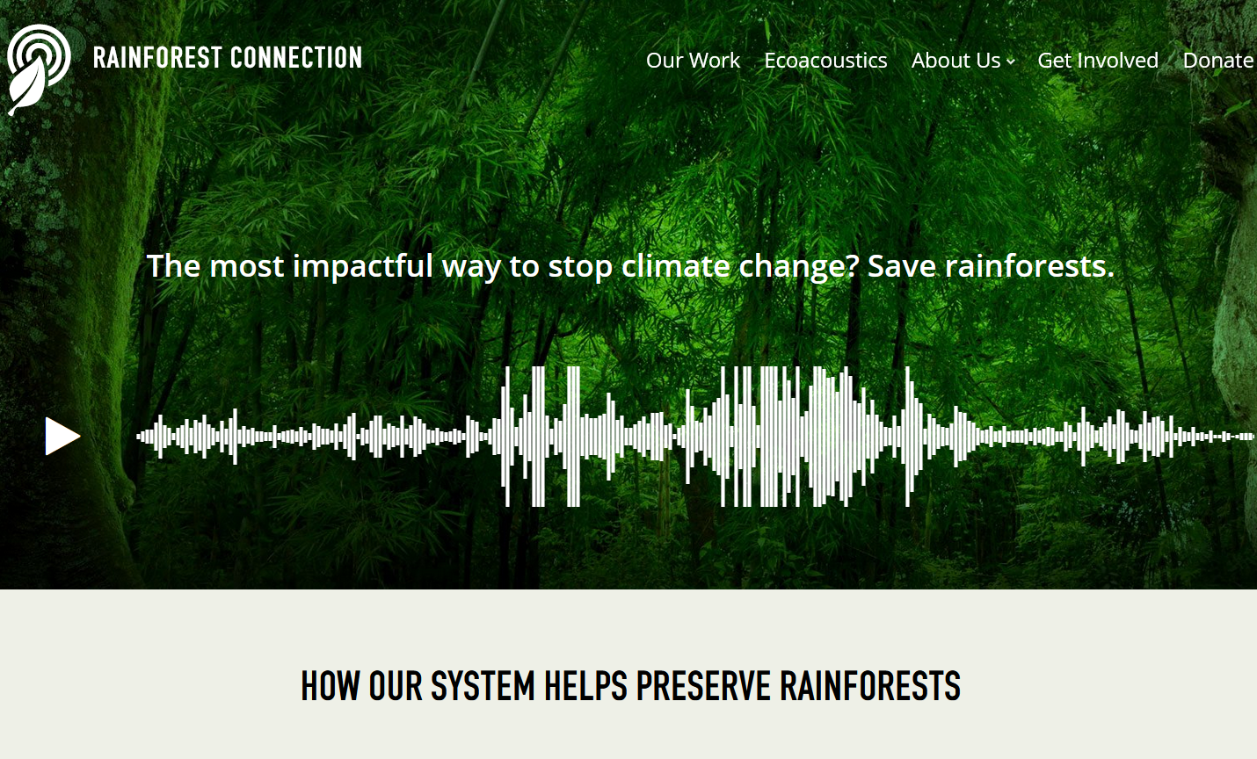
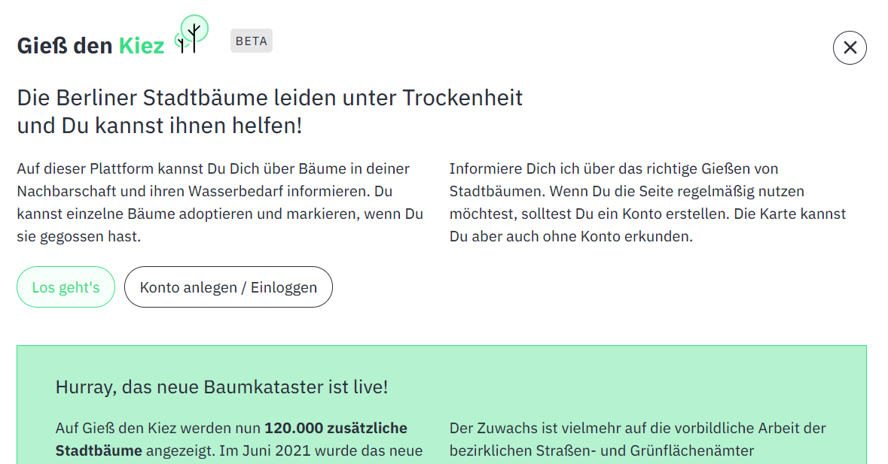
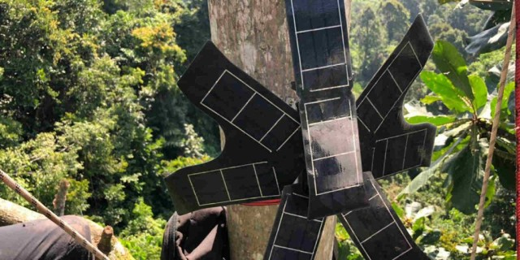
Preseden Konsep Sarana Ruang Terbuka cerdas
Rainforest Connection
City Tree Jerman
Smart Forest Guardian
Sintesa Konsep :
Menggabungkan program untuk memaintance ruang terbuka dengan sensor pemantau di ruang terbuka untuk mengawasi kebutuhan dan kekurangan yang dimiliki oleh ruang terbuka di suatu tempat.
Pendahuluan
Tinjauan Teori
Gambaran Umum
Analisis dan Pembahasan
Penutup

Slide 43
Preseden Konsep Sarana Ruang Terbuka cerdas
Tabel komparasi indikator preseden sarana ruang terbuka cerdas dan kota bandar lampung
Indikator | Romania, Jerman, Bali | Keterangan | Kota Bandar Lampung | Keterangan
Aksesibilitas informasi ruang terbuka | V | Aplikasi sudah dapat mengumpulkan informasi terkait ruang terbuka | - | Belum memiliki aplikasi yang dapat menampilkan informasi ruang terbuka
Otomasi Sensor di ruang terbuka | V | Sistem taman sudah memiliki sensor untuk mengawasi kegiatan di ruang terbuka | - | Belum memiliki system sensor di ruang terbuka
Pendahuluan
Tinjauan Teori
Gambaran Umum
Analisis dan Pembahasan
Penutup

Slide 44
Identifikasi Penerapan Smart Infratsructure Pada Aspek Sarana Kota Bandar Lampung
Penerapan Smart Infrastructure | Program yang dijalankan | Kendala | Rencana Program | Tahap Pengembangan | Arah Pengembangan
Sarana Pemerintahan cerdas | Belum Ada (Wawancara, A1.IP-03.03) | Anggaran dan SDM (Wawancara, A2.IP-03.03) | Belum ada (Wawancara, A3.IP-03.03) | Tahap Konvensional | Konsep eGovernment
Sarana Pendidikan cerdas | Kerjasama dengan Pihak Ketiga seperti zoom,meet, dll. (Wawancara, B1.IP-05.05) | Anggaran (Wawancara, B2.IP-05.05) | Pengembangan Website (Wawancara, B3.IP-05.05) | Tahap Semi Intelligent | Konsep Singapore SLS
Sarana Kesehatan cerdas | Sms Gateway (Wawancara, C1.IP-01.01) | Anggaran (Wawancara, C2.IP-01.01) | Pembuatan Aplikasi (Wawancara, C3.IP-01.01) | Tahap Semi Intelligent | Konsep mHealth
Sarana Peribadatan cerdas | SIMAS (Wawancara, D1.IP-07.07) | SDM (Wawancara, D2.IP-07.07) | Mengikuti arahan dari kementerian pusat (Wawancara, D3.IP-07.07) | Tahap Semi Intelligent | Konsep Smart Mosque
Sarana Perdagangan cerdas | SIAGABAPOK (Wawancara, E1.IP-04.04) | SDM (Wawancara, E2.IP-04.04) | Pengembangan Website (Wawancara, E3.IP-04.04) | Tahap Semi Intelligent | Konsep JAKmikro
Sarana Rekreasi cerdas | Belum ada (Wawancara, F1.IP-02.02) | SDM dan anggaran (Wawancara, F2.IP-02.02) | Pengembangan Website (Wawancara, F3.IP-02.02) | Tahap Konvensional | Konsep High Line
Sarana Ruang Terbuka cerdas | Belum ada (Wawancara, G1.IP-06.06) | SDM dan Anggaran (Wawancara, G3.IP-06.06) | Pembuatan Aplikasi (Wawancara, G3.IP-06.06) | Tahap Konvensional | Konsep Smart Forest Guardian
Pendahuluan
Tinjauan Teori
Gambaran Umum
Analisis dan Pembahasan
Penutup

Slide 45
Tahap Smart Infrastructure
No | Smart infrastructure Kota Bandar Lampung | Tahap Smart infrastructure Kota Bandar Lampung
 | Program Eksisting
1 | Sarana Pemerintahan cerdas di Kota Bandar Lampung belum memiliki program smart infrastructure karena setiap instansi masih berjalan sendiri-sendiri dan belum terintegrasi kedalam satu aplikasi. | Tahap Konvensional
2 | Sarana Pendidikan cerdas , telah memanfaatkan aplikasi pihak ketiga seperti zoom, google meet, dll untuk memudahkan kegiatan belajar mengajar secara daring. | Tahap Semi Intelligent
3 | Sarana Kesehatan cerdas sudah mempunyai sms gateway untuk memudahkan masyarakat dalam memperoleh pelayanan kesehatan | Tahap Semi Intelligent
4 | Sarana Peribadatan cerdas telah memiliki aplikasi benama SIMAS yang berfungsi untuk mengetahui informasi dari setiap masjid dan musholla yang ada di Kota Bandar Lampung. | Tahap Semi Intelligent
5 | Sarana Perdagangan cerdas, telah memiliki aplikasi bernama SIAGABAPOK untuk mengetahui perkembangan harga pasar dan memberikan informasi harga bahan pokok di pasar saat ini kepada masyarakat. | Tahap Semi Intelligent
6 | Sarana Rekreasi cerdas belum memiliki teknologi infrastructure cerdas. | Tahap Konvensional
7 | Sarana Ruang Terbuka cerdas belum memiliki teknologi infrastructure cerdas karena system yang ada masih berjalan secara manual. | Tahap Konvensional
Pendahuluan
Tinjauan Teori
Gambaran Umum
Analisis dan Pembahasan
Penutup

Slide 46
Tahap Smart Infrastructure
Sarana Perkotaan di Kota Bandar Lampung hingga saat ini berada pada tahap konvensional dan semi intelligent. Pada prinsipnya kota bandar lampung sudah menuju tahap semi intelligent karena pada beberapa sarana sudah dapat mengumpulkan data dan informasi meskipun belum berjalan secara maksimal. Sedangkan untuk pengambilan keputusan masih dilakukan secara manual karena masih terdapat beberapa kendala yang harus dihadapi sehingga kota bandar lampung belum dapat mencapai tahapan smart infrastructure.
Pendahuluan
Tinjauan Teori
Gambaran Umum
Analisis dan Pembahasan
Penutup

Slide 47
Penutup

Slide 48
Temuan Studi
Sasaran 1 : Mengidentifikasi Konsep Smart infrastructure Pada Aspek Sarana Kota Bandar Lampung.
Sarana Pemerintahan cerdas, Perpaduan antara London Data Store, Talk London, dan e-Goverment yang ada di kota Vienna untuk memudahkan masyarakat dalam berinteraksi langsung kepada pemerintah serta memudahkan masyakat dalam mendapatkan pelayanan umum.
Sarana Pendidikan cerdas, Menggunakan system pembelajaran secara daring, menyediakan kebutuhan akan internet disetiap sekolah serta tiap kelas memiliki alat augmented reality guna mendukung pembelajaran di dalam kelas.
Sarana Kesehatan cerdas, Menggunakan program untuk menganalisis suatu penyakit yang dimiliki seseorang dengan melihat rekam jejak medis seseorang digabungkan dengan MHealth yang dapat membantu pasien dalam melakukan perawatan medis dari rumah.
Sarana Peribadatan cerdas, Menggabung konsep aplikasi smart mosque dengan majid pintar untuk meningkatkan kualitas pelayanan sarana peribadatan bagi setiap masyarakat.
Sarana Perdagangan cerdas, Menggunakan sarana digital untuk membantu masyarakat menemukan investor dan membantu kegiatan jual beli masyarakat terutama bagi UMKM.
Sarana Kebudayaan dan Rekreasi cerdas, Menyediakan aplikasi untuk memudahkan masyarakat memperoleh informasi bagi tempat rekreasi yang ingin dituju serta menyediakan berbagai fasilitas untuk memberikan kemanan dan kenyamann bagi pengunjung tempat rekreasi seperti adanya sensor parkir, wifi dan fasilitas cerdas lainnya.
Sarana Ruang Terbuka cerdas, Menggabungkan program untuk memaintance ruang terbuka dengan sensor pemantau di ruang terbuka untuk mengawasi kebutuhan dan kekurangan yang dimiliki oleh ruang terbuka di suatu tempat.
Pendahuluan
Tinjauan Teori
Gambaran Umum
Analisis dan Pembahasan
Penutup

Slide 49
Temuan Studi
Sasaran 2 : Mengidentifikasi Penerapan Smart Infratsructure Pada Aspek Sarana Kota Bandar Lampung.
Sarana Pemerintahan cerdas, berada pada tahap konvensional karena belum adanya sarana digital yang terintegrasi dengan tekonologi.
Sarana Pendidikan cerdas, berada pada tahap semi intelligent karena sudah melakukan kerjasama dengan pihak penyedia aplikasi pihak ketiga seperti zoom, google meet, dll dalam pelaksanaan kegiatan belajar mengajar secara daring.
Sarana Kesehatan cerdas, berada pada tahap semi intelligent karena memiliki program sms gateway.
Sarana Peribadatan cerdas, berada pada tahap semi intelligent karena sudah memiliki aplikasi bernama SIMAS.
Sarana Perdagangan cerdas, berada pada tahap semi intelligent karena memiliki aplikasi SIAGAPABOK dan sudah bekerjasama dengan beberapa stakeholder untuk kegiatan belanja secara online.
Sarana Kebudayaan dan Rekreasi cerdas, belum memiliki teknologi yang mendukung penerapan smart infrastructure.
Sarana Ruang Terbuka cerdas, berada pada tahap konvensional karena belum memiliki sarana digital yang mendukung penerapan smart inrrastructure di Kota Bandar Lampung.
Beberapa kendala seperti SDM dan pendanaan menjadi faktor yang menghambat penerapan smart infrastructure pada aspek sarana perkotaan di Kota Bandar Lampung.
Pendahuluan
Tinjauan Teori
Gambaran Umum
Analisis dan Pembahasan
Penutup

Slide 50
Kesimpulan
Kesimpulan merupakan bagian yang berguna menjawab dari tujuan penelitian. Berdasarkan hasil kajian dari berbagai literatur dan berdaarkan hasil temuan studi, dapat disimpulkan bahwa Kota Bandar Lampung memang telah memiliki potensi yang nyata dalam upaya mewujudkan konsep smart infrastructure pada bidang sarana perkotaan yang ada. Hal ini terlihat dari kedudukan Kota Bandar Lampung yang berada pada tahap transisi antara tahap konvensional dan semi intelligent. Berdasarkan hal tersebut, maka dapat dikatakan bahwa Kota Bandar Lampung sedang berada di tahap transisi awal menuju terciptanya konsep smart infrastructure pada aspek sarana perkotaan.
Pendahuluan
Tinjauan Teori
Gambaran Umum
Analisis dan Pembahasan
Penutup

Slide 51
Rekomendasi
Pada aspek sarana pemerintahan yaitu membuat program yang mengintegrasikan seluruh instansi kedalam satu aplikasi terkait pelayanan umum kepada masyarakat di Kota Bandar Lampung.
Pada aspek sarana Pendidikan yaitu membuat aplikasi sendiri untuk kegiatan pembalajaran.
Pada aspek sarana kesehatan, membuat aplikasi pelayanan kesehatan yang terintegrasi dengan sistem IoT sehingga pelayanan yang diberikan dapat full dilakukan dari rumah dan tidak perlu mendatangi tempat kesehatan.
Pada aspek sarana peribadatan, perlu menyediakan aplikasi untuk membantu kelancaran kegiatan beribadah masyarakat.
Pada aspek sarana perdagangan, menyediakan sensor di setiap pasar untuk mengetahui perkembangan harga pasar secara real time tanpa perlu adanya orang yang melakukan survei setiap harinya.
Pada aspek sarana kebudayaan dan rekreasi, membuat aplikasi untuk memberikan informasi kepada masyarakat terkait tempat rekreasi di kota bandar lampung.
Pada aspek sarana ruang terbuka, membuat aplikasi yang memudahkan masyarakat dalam mendapatkan layanan dan informasi serta menyediakan sensor ditiap ruang terbuka untuk memantau kegiatan yang sedang berlangsung guna menghindari kerusakan diruang terbuka.
Pendahuluan
Tinjauan Teori
Gambaran Umum
Analisis dan Pembahasan
Penutup

Slide 52
Keterbatasan Studi :
1. penelitian belum mengetahui secara mendalam mengenai penerapan rencana yang akan dilakukan oleh pihak pemerintah kepada masyarakat.
2. Peneliatan tidak mengetahui kesiapan masyarakat akan penerapan konsep smart infrastructure.
Saran Studi Lanjutan :
Melakukan kajian kepada masyarakat kota bandar lampung mengenai kesiapan masyarakat dalam penerapan konsep smart infrastructure pada aspek sarana perkotaan di kota bandar lampung.
Penelitian mengenai arahan kebijakan terkait penerapan smart infrastructure pada aspek sarana perkotaan di kota bandar lampung.
Penelitian tentang persiapan pemerintah dalam menyelesaikan permasalahan penerapan konsep smart infrastructure di kota bandar lampung.
Pendahuluan
Tinjauan Teori
Gambaran Umum
Analisis dan Pembahasan
Penutup

Slide 53
DAFTAR PUSTAKA
Muliarto, Hendro (2015) Konsep Smart City; Smart Mobility. SAPPK-MPWK
ITB,1-13Shah, Jagan (2017), Exploratory Research on Smart Cities. National Institute of Irban Affairs: India
Soyinka, Oluwole, dkk. (2016). Assessing smart infrastructure for sustainable
urban development in the Lagos metropolis. Journal of Urban Management. 5: 52-64.
Abusharekh, NH. (2020). The Impact of Modern Strategic Planning on Smart
Infrastructure in Universities. International Journal of Academic Management Science Research. 5(8):146-157.
Caragliu, A., Del Bo, C., Nijkamp, P. (2009) Smart cities in Europe. Series
Research Memoranda 0048. VU University Amsterdam: Faculty of
Economics, Business Administration and Econometrics
Giffinger, dan H. Gudrun. (2010). Smart Cities Ranking: An Effective Instrument
for the Positioning of Cities?. ACE Architecture: City and Environment Journal.
Cohen, Boyd. (2013). What exactly a smart city? http : // www.boydcohen.com/smartcities.html.
Agus Eka, Pratama. (2014). Sistem Informasi dan Implementasinya. Bandung : Informatika Bandung.
Ogie, I.R., Forehead, H., (2017), Investigating the Accuraty of
Georeferenced Social Media Data for Flood Maping, Proc. 2017 4th International Conference on Information and Communication Technologiesfor Disaster Management (ICT-DM), hal.1-5.
Yeates, M. (1980). “The North American Cities”. Ontario: Queen University Ontario.
Peraturan Peraturan Menteri Dalam Negeri Nomor 1 Tahun 1987 Tentang
“Penyerahan Prasarana Lingkungan, Utilitas Umum Dan
Fasilitas Sosial Perumahan Kepada Pemerintah Daerah”. Indonesia: Pemerintah Republik Indonesia
Badan Pusat Statistik Kota Bandar Lampung (2020). Kota Bandar Lampung
Dalam Angka 2020. Bandar Lampung: Badan Pusat Statistik Kota Bandar Lampung.
Herdiansyah, Haris. (2012). Metodologi Penelitian Kualitatif Untuk Ilmu-Ilmu
Sosial. Jakarta Selatan : Salemba Humanika.
.
Moleong, Lexy J. (2012). Metodologi Penelitian Kualitatif. Bandung : PT Remaja Rosdakarya.
Yusuf, AM. (2014). “Metode Penelitian Kuantitatif, Kualitatif & Penelitian
Gabungan”. Jakarta : prenadamedia group.
Moleong, Lexy J. (1991). Metodologi Penelitian Kualitatif. Bandung : PT. Remaja Rosdakarya.
Husein Umar. (2013). Metode Penelitian untuk Skripsi dan Tesis. Jakarta: Rajawali.
Margono, (2004). Metodologi Penelitian Pendidikan. Jakarta :Rineka Cipta.
Hadi, Sutrisno. (2004). Penelitian Research. Yogyakarta: BPFE.
Sugiyono. (2017). Metode Penelitian Kuantitatif, Kualitatif, dan R&D. Bandung : Alfabeta, CV.
Arikunto, S. (2006). Metode Penelitian Kualitatif. Jakarta: Bumi Aksara.
Tukey, W. Jhon. (1986). The Collected Works of John W. Tukey. Vols. III dan IV. Belmont, CA: Wadsworth.
Sugiyono. (2010). Metode Penelitian Pendidikan Pendekatan Kuantitatif,
kualitatif, dan R&D. Bandung: Alfabeta.
Riffie, D., Lacy, S.,& Fico, F.G. (1998). Analysis Media Massage: Using
Quantitative Content Analysis in Research. London: Lawrence Erlbaum Associate Publishers.
Kriyantono, Rachmat. (2010). Teknik Praktis Riset Komunikasi Disertai
Contoh Praktis Riset Media, Pubic Relations, Advertising, Komunikasi Organisasi, Komunikasi Pemasaran. Jakarta: Kencana.
McMillan, J.H. and Schumacher, S. (2001). Research in Education. New York: Longman, Inc.
Sugiyono. (2012). Memahami Penelitian Kualitatif. Bandung : ALFABETA.

Slide 54
TERIMA KASIH!

